Slide 1
Ciclos

Slide 2
6.1 Múltiples asignaciones
En Python es posible hacer más de una signación a la misma variable. Es decir, que dicha variable se refiere a un nuevo valor ( y deja de referirse al valor anterior)
Ejemplo:
nombre = “Juan”
print(nombre)
nombre = “Carlos”
print(nombre)

Slide 3
6.2 Actualizacion de variables
Una de las formas más comunes de asignación es actualizar una variable, donde la nueva variable depende de la anterior.
Ejemplo:
x = x + 1
Lo anterior significa toma el valor de x, súmale 1 y actualiza x con el nuevo valor
¿Qué pasa si escribimos la siguiente instrucción?
x += 1

Slide 4
6.2.1 Incremento y decremento
Actualizar una variable añadiéndole un valor se le conoce como incremento y quitarle un valor a la variable se le conoce como decremento.
Ejemplo:
x = x + 2
y = y – 3
z = z - 10

Slide 5
6.3 Ciclos
Motivación: Las computadoras usualmente hacen tareas de forma repetitiva. Repiten tareas similares sin realizar un error, a diferencia de los seres humanos.
Existen tres tipos de ciclos en programación:
while
for
for each

Slide 6
6.3.1 Ciclo while
(Véase ejemplo 1 de código)
La instrucción while se puede leer como su traducción en inglés: “Mientras horas sea mayor que cero ...”
Definición:
variable_a_evaluar
while(condicion):
#Instruccion(es)
#Modificacion de variable a evaluar

Slide 7
6.3.2 Evaluación del ciclo while
Evaluar la condición que nos dará un valor positivo o negativo.
Si la condición es falsa, salir de la instrucción while y continuar con las siguientes líneas de código.
Si la condición es verdadera, ejecutar las instrucciones dentro del while y regresar al paso 1.

Slide 8
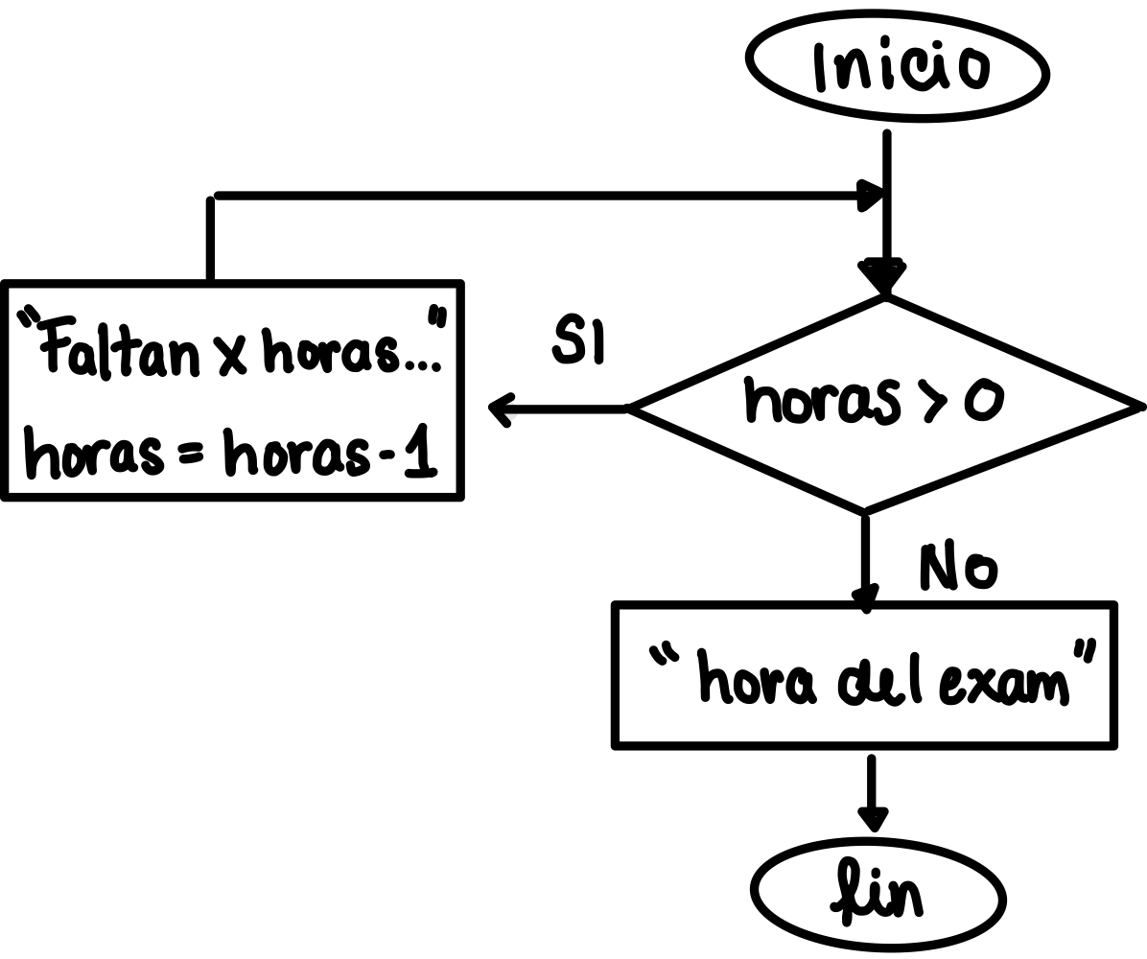
6.3.2 Diagrama de flujo ciclo while

Slide 9
6.3.2 Ciclo infinito
Las instrucciones dentro del ciclo deberían cambiar una o más variables de tal forma que la condición en un punto sea falsa y el ciclo termine.
De lo contrario, el ciclo se repetirá por siempre. A esto se le conoce como ciclo infinito.
Ejemplo:
n = 1
while(n > 0):
print(n)
n += 1

Slide 10
6.3.4 Instrucción break
En ocasiones no se sabe en qué momento se debería terminar un ciclo hasta que estás a la mitad de dicho ciclo.
En ese caso, se puede utilizar la instrucción break para salirte del ciclo.
Véase ejemplo 3.

Slide 11
6.4 Instrucción for
La instrucción for en Python es un poco diferente a lo que uno estaba acostumbrado en C o Java.
La instrucción for en Python itera sobre los elementos de una secuencia (una lista o una cadena), en el orden en que aparece dicha secuencia.
Definición:
lista_a_iterar
for variable in lista_a_iterar:
#Instruccion(es)

Slide 12
6.4.1 Ejemplos con ciclo for
Véase sección de ejemplos en código.

Slide 13
6.4.2 Función range()
Si se necesita iterar sobre un conjunto de números, se puede utilizar la función pre-construida range(). Dicha función genera progresión aritmética.
Ejemplo:
for i in range(3):
print(i)
#Impresión
0
1
2

Slide 14
6.4.2.1 Definir el rango e incremento.
En el caso anterior, la secuencia imprimía un total de tres números.
Sin embargo, es posible definir el rango donde queremos que empiece nuestra secuencia así como el punto final.
También, se puede especificar un incremento diferente.

Slide 15
6.5. Ciclos anidados
Por lo general, es muy útil ocupar un ciclo dentro de otro ciclo cuando queremos evaluar cada una de las variables de un conjunto con todas las variables de un segundo conjunto.
Por ejemplo, imprimir las tablas de multiplicar.

